Slide 1
WebAgency
Florian Fort
Le ../../..

Slide 2
Présentation du livrable

Slide 3

Appareils compatibles

Slide 4
Navigateurs fonctionnels
Chrome
Internet explorer
Firefox
Safari

Slide 5
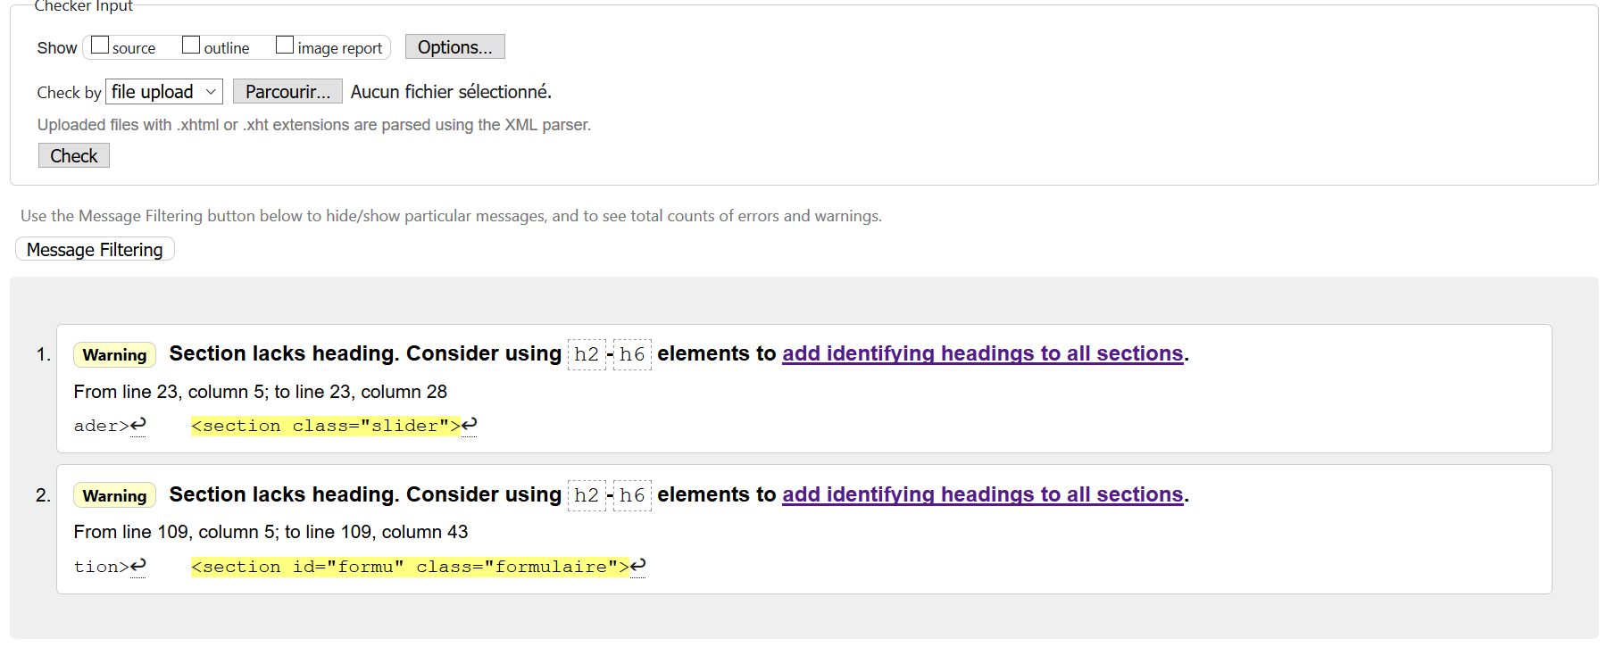
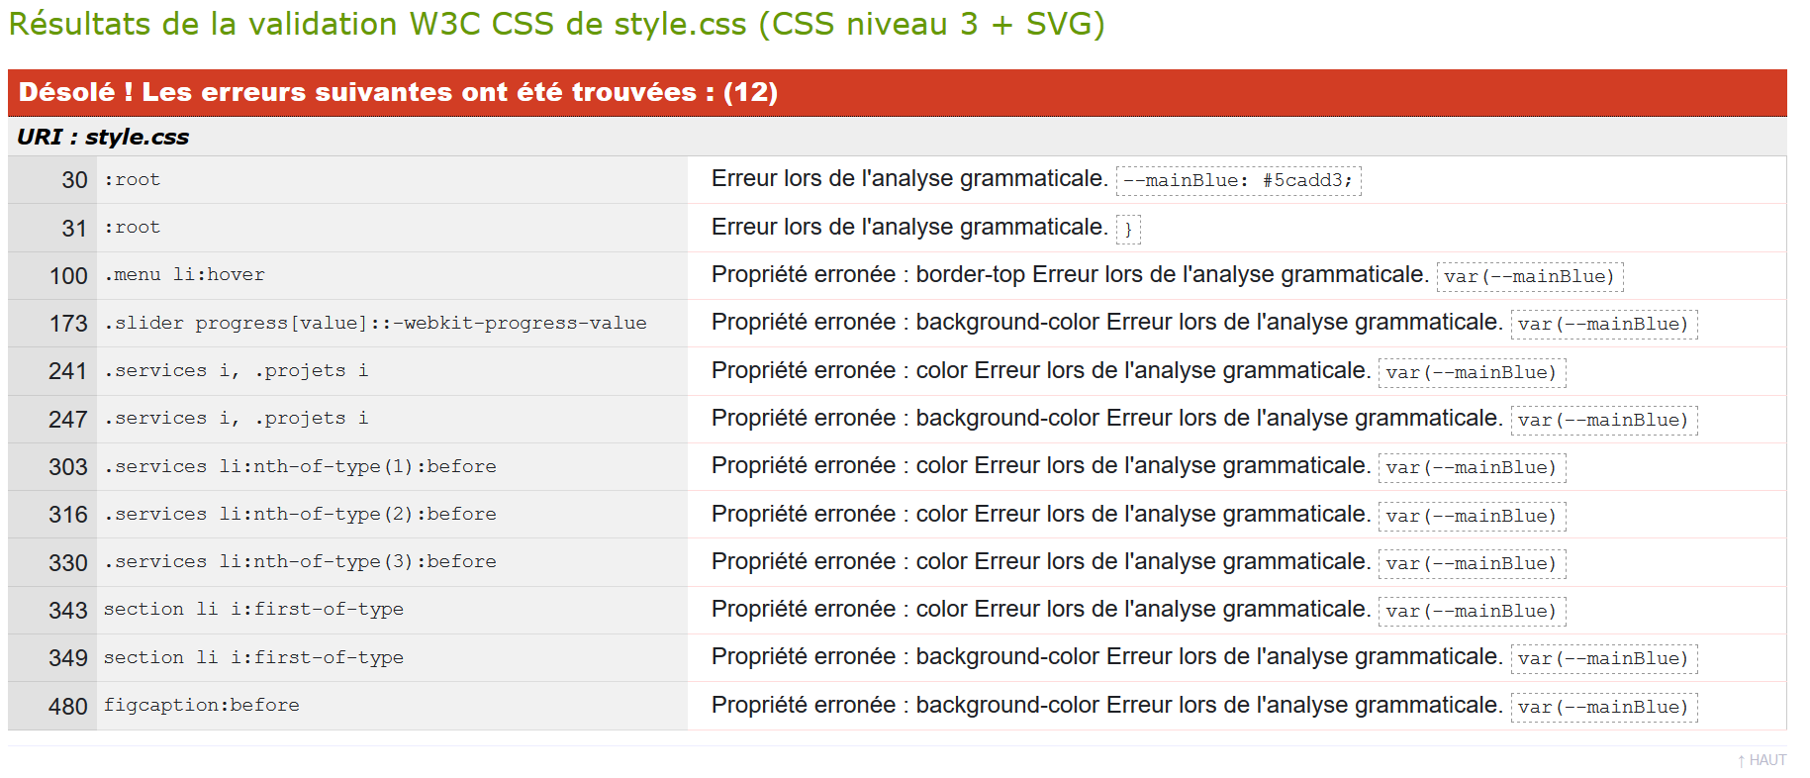
Validation HTTML/CSS

Slide 6




Accueil / Slider

Slide 7


Services

Slide 8


Projets

Slide 9
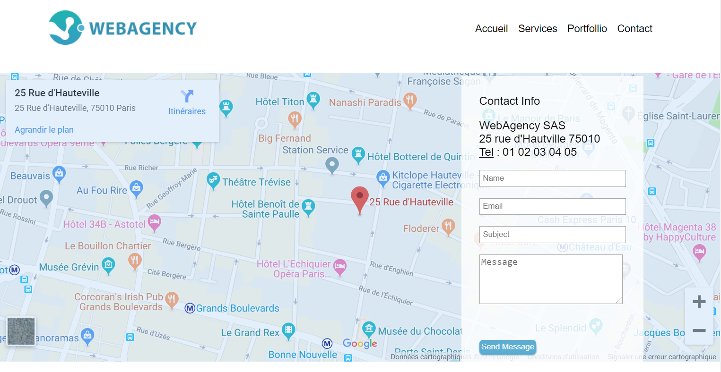
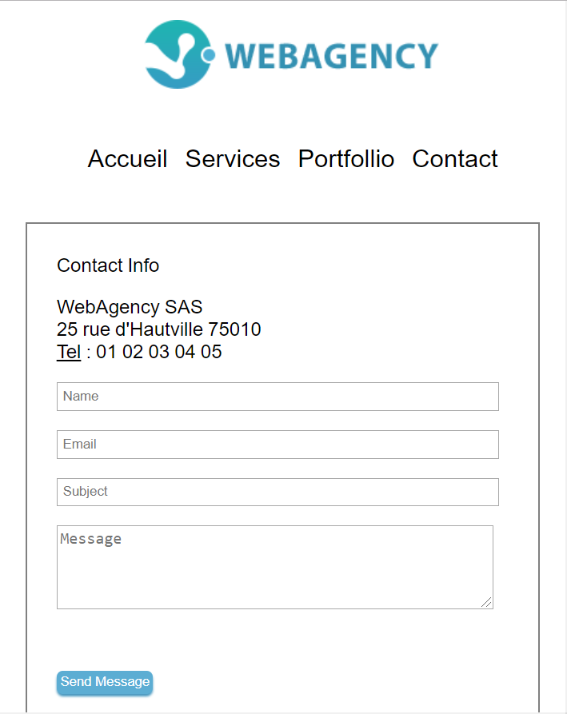
Contact

Slide 10
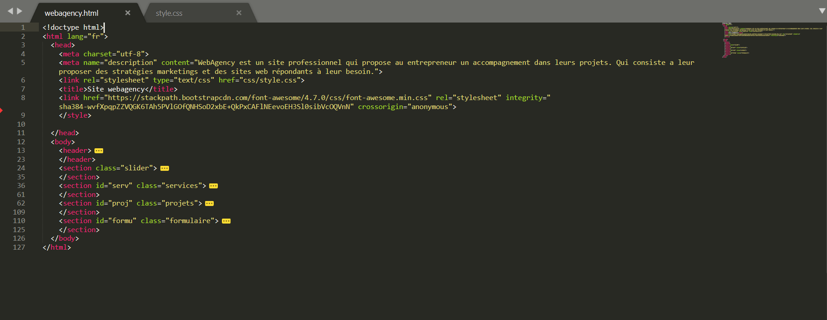

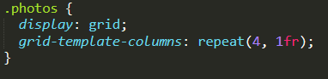
Détails importants du code
Head
Header
Code css:
Slider
Services
Projets
Formulaire

Slide 11

Référencement

Slide 12
Qu’elle est le rôle d’un développeur web ?

Slide 13
Problèmes rencontrés
Icônes
Disposition des images du portfolio
Figcaption
Media Querries

Slide 14
Evolutions possible du projet
Certaines parties du site peuvent êtres améliorer, pour répondre
au mieux à la demande du client :
Slider
Formulaire

Slide 15
Questions

